Slide 1
支持向量机分类
jiaoshuai@ict.ac.cn

Slide 2
SVM的理论基础
线性判别函数和判别面
最优分类面
支持向量机
SVM的研究与应用

Slide 3
SVM是什么？
“SVM是让应用数学家真正得到应用的一种算法”
SVM对于大部分的普通人来说，要完全理解其中的数学是非常困难的，所以要让这些普通人理解，得要把里面的数学知识用简单的语言去讲解才行。而且想明白了这些数学，对学习其他的内容也是大有裨益的。我就是属于绝大多数的普通人，为了看明白SVM，看了不少的资料，这里把我的心得分享分享。

Slide 4
SVM理论基础
传统的统计模式识别方法只有在样本趋向无穷大时，其性能才有理论的保证。统计学习理论（STL）研究有限样本情况下的机器学习问题。SVM的理论基础就是统计学习理论。
传统的统计模式识别方法在进行机器学习时，强调经验风险最小化。而单纯的经验风险最小化会产生“过学习问题”，其推广能力较差。
推广能力是指: 将学习机器(即预测函数,或称学习函数、学习模型)对未来输出进行正确预测的能力。

Slide 5
SVM理论基础
“过学习问题”：某些情况下，当训练误差过小反而会导致推广能力的下降。
例如：对一组训练样本(x,y),x分布在实数范围内，y取值在[0，1]之间。无论这些样本是由什么模型产生的，我们总可以用y=sin(w*x)去拟合，使得训练误差为0.

Slide 6
SVM
根据统计学习理论，学习机器的实际风险由经验风险值和置信范围值两部分组成。而基于经验风险最小化准则的学习方法只强调了训练样本的经验风险最小误差，没有最小化置信范围值，因此其推广能力较差。
Vapnik 提出的支持向量机（Support Vector Machine, SVM）以训练误差作为优化问题的约束条件，以置信范围值最小化作为优化目标，即SVM是一种基于结构风险最小化准则的学习方法，其推广能力明显优于一些传统的学习方法。
形成时期在1992—1995年。

Slide 7
SVM
由于SVM 的求解最后转化成二次规划问题的求解，因此SVM 的解是全局唯一的最优解
SVM在解决小样本、非线性及高维模式识别问题中表现出许多特有的优势，并能够推广应用到函数拟合等其他机器学习问题中
Joachims 最近采用SVM在Reuters-21578来进行文本分类，并声称它比当前发表的其他方法都好

Slide 8
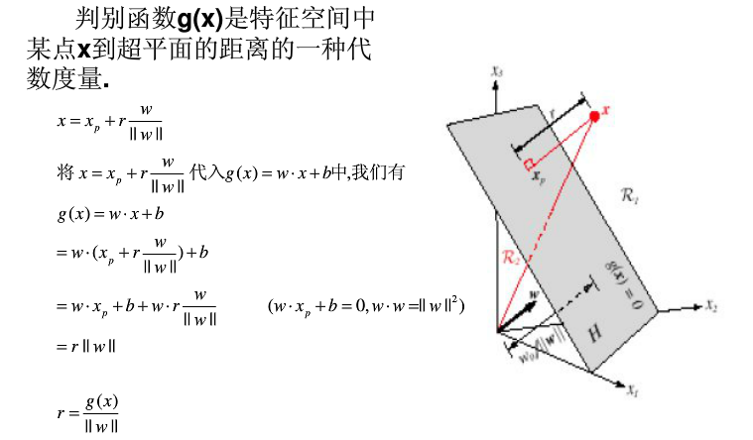
SVM-判别函数

Slide 9
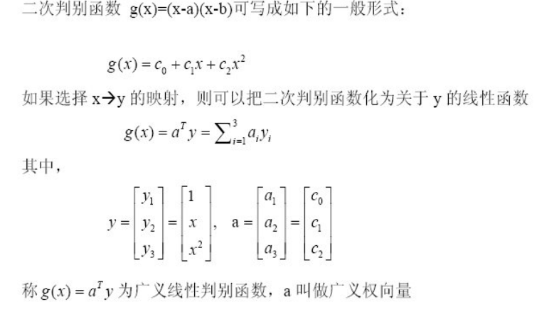
SVM-判别面

Slide 10
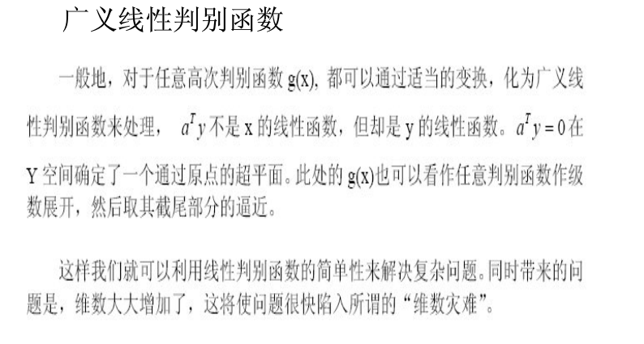
SVM-判别面

Slide 11
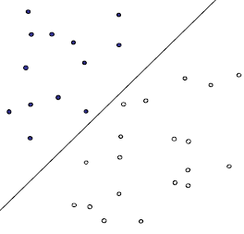
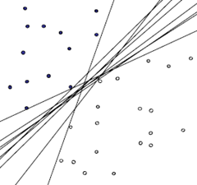
线性分类器
首先给出一个非常非常简单的分类问题（线性可分），我们要用一条直线，将下图中黑色的点和白色的点分开，很显然，图上的这条直线就是我们要求的直线之一（可以有无数条这样的直线）
假如说，我们令黑色的点 = -1， 白色的点 = +1，直线f(x) = w.x + b，这儿的x、w是向量，其实写成这种形式也是等价的f(x) = w1x1 + w2x2 … + wnxn + b, 当向量x的维度=2的时候，f(x) 表示二维空间中的一条直线， 当x的维度=3的时候，f(x) 表示3维空间中的一个平面，当x的维度=n > 3的时候，表示n维空间中的n-1维超平面。这些都是比较基础的内容，如果不太清楚，可能需要复习一下微积分、线性代数的内容。
刚刚说了，我们令黑色白色两类的点分别为+1, -1，所以当有一个新的点x需要预测属于哪个分类的时候，我们用sgn(f(x))，就可以预测了，sgn表示符号函数，当f(x) > 0的时候，sgn(f(x)) = +1, 当f(x) < 0的时候sgn(f(x)) = –1
但是，我们怎样才能取得一个最优的划分直线f(x)呢？下图的直线表示几条可能的f(x)
Notes:
假如说，我们令黑色的点 = -1， 白色的点 = +1，直线f(x) = w.x + b，这儿的x、w是向量，其实写成这种形式也是等价的f(x) = w1x1 + w2x2 … + wnxn + b, 当向量x的维度=2的时候，f(x) 表示二维空间中的一条直线， 当x的维度=3的时候，f(x) 表示3维空间中的一个平面，当x的维度=n > 3的时候，表示n维空间中的n-1维超平面。这些都是比较基础的内容，如果不太清楚，可能需要复习一下微积分、线性代数的内容。

Slide 12
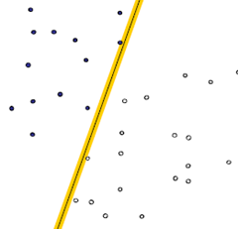
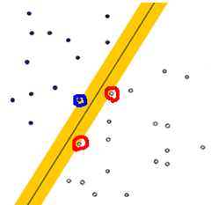
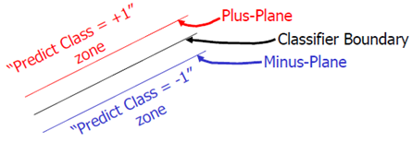
线性分类器
一个很直观的感受是，让这条直线到给定样本中最近的点最远，这句话读起来比较拗口，下面给出几个图，来说明一下：
这两种分法哪种更好呢？从直观上来说，就是分割的间隙越大越好，把两个类别的点分得越开越好。就像我们平时判断一个人是男还是女，就是很难出现分错的情况，这就是男、女两个类别之间的间隙非常的大导致的，让我们可以更准确的进行分类。在SVM中，称为Maximum Marginal，是SVM的一个理论基础之一。选择使得间隙最大的函数作为分割平面是由很多道理的，比如说从概率的角度上来说，就是使得置信度最小的点置信度最大（听起来很拗口），从实践的角度来说，这样的效果非常好，等等。这里就不展开讲，作为一个结论就ok了，:)
上图被红色和蓝色的线圈出来的点就是所谓的支持向量(support vector)。
Notes:
假如说，我们令黑色的点 = -1， 白色的点 = +1，直线f(x) = w.x + b，这儿的x、w是向量，其实写成这种形式也是等价的f(x) = w1x1 + w2x2 … + wnxn + b, 当向量x的维度=2的时候，f(x) 表示二维空间中的一条直线， 当x的维度=3的时候，f(x) 表示3维空间中的一个平面，当x的维度=n > 3的时候，表示n维空间中的n-1维超平面。这些都是比较基础的内容，如果不太清楚，可能需要复习一下微积分、线性代数的内容。

Slide 13

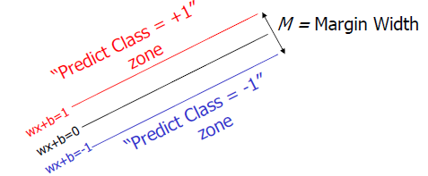
线性分类器
上图就是一个对之前说的类别中的间隙的一个描述。Classifier Boundary就是f(x)，红色和蓝色的线（plus plane与minus plane）就是support vector所在的面，红色、蓝色线之间的间隙就是我们要最大化的分类间的间隙。
这里直接给出M的式子：
（从高中的解析几何就可以很容易的得到了，也可以参考后面Moore的ppt）
另外支持向量位于wx + b = 1与wx + b = -1的直线上，我们在前面乘上一个该点所属的类别y（还记得吗?y不是+1就是-1），就可以得到支持向量的表达式为：y(wx + b) = 1，这样就可以更简单的将支持向量表示出来了。
Notes:
假如说，我们令黑色的点 = -1， 白色的点 = +1，直线f(x) = w.x + b，这儿的x、w是向量，其实写成这种形式也是等价的f(x) = w1x1 + w2x2 … + wnxn + b, 当向量x的维度=2的时候，f(x) 表示二维空间中的一条直线， 当x的维度=3的时候，f(x) 表示3维空间中的一个平面，当x的维度=n > 3的时候，表示n维空间中的n-1维超平面。这些都是比较基础的内容，如果不太清楚，可能需要复习一下微积分、线性代数的内容。

Slide 14


线性分类器
当支持向量确定下来的时候，分割函数就确定下来了，两个问题是等价的。得到支持向量，还有一个作用是，让支持向量后方那些点就不用参与计算了。这点在后面将会更详细的讲讲。
在这个小节的最后，给出我们要优化求解的表达式：
||w||的意思是w的二范数，跟上面的M表达式的分母是一个意思，之前得到，M = 2 / ||w||，最大化这个式子等价于最小化||w||, 另外由于||w||是一个单调函数，我们可以对其加入平方，和前面的系数，熟悉的同学应该很容易就看出来了，这个式子是为了方便求导。
这个式子有还有一些限制条件，完整的写下来，应该是这样的：
Notes:
s.t的意思是subject to，也就是在后面这个限制条件下的意思，这个词在svm的论文里面非常容易见到。这个其实是一个带约束的二次规划(quadratic programming, QP)问题，是一个凸问题，凸问题就是指的不会有局部最优解，可以想象一个漏斗，不管我们开始的时候将一个小球放在漏斗的什么位置，这个小球最终一定可以掉出漏斗，也就是得到全局最优解。s.t.后面的限制条件可以看做是一个凸多面体，我们要做的就是在这个凸多面体中找到最优解。这些问题这里不展开，因为展开的话，一本书也写不完。如果有疑问请看看wikipedia。

Slide 15
线性分类器
当支持向量确定下来的时候，分割函数就确定下来了，两个问题是等价的。得到支持向量，还有一个作用是，让支持向量后方那些点就不用参与计算了。这点在后面将会更详细的讲讲。
在这个小节的最后，给出我们要优化求解的表达式：
||w||的意思是w的二范数，跟上面的M表达式的分母是一个意思，之前得到，M = 2 / ||w||，最大化这个式子等价于最小化||w||, 另外由于||w||是一个单调函数，我们可以对其加入平方，和前面的系数，熟悉的同学应该很容易就看出来了，这个式子是为了方便求导。
这个式子有还有一些限制条件，完整的写下来，应该是这样的：
Notes:
http://www.cnblogs.com/LeftNotEasy/archive/2011/05/02/basic-of-svm.html
转化为对偶问题，并优化求解:
这个优化问题可以用拉格朗日乘子法去解，使用了KKT条件的理论，这里直接作出这个式子的拉格朗日目标函数：
求解这个式子的过程需要拉格朗日对偶性的相关知识（另外pluskid也有一篇文章专门讲这个问题），并且有一定的公式推导，如果不感兴趣，可以直接跳到后面用蓝色公式表示的结论，该部分推导主要参考自plukids的文章。
首先让L关于w，b最小化，分别令L关于w，b的偏导数为0，得到关于原问题的一个表达式
将两式带回L(w,b,a)得到对偶问题的表达式
新问题加上其限制条件是（对偶问题）:
这个就是我们需要最终优化的式子。至此，得到了线性可分问题的优化式子。
求解这个式子，有很多的方法，比如SMO等等，个人认为，求解这样的一个带约束的凸优化问题与得到这个凸优化问题是比较独立的两件事情，所以在这篇文章中准备完全不涉及如何求解这个话题，如果之后有时间可以补上一篇文章来谈谈:)。

Slide 16
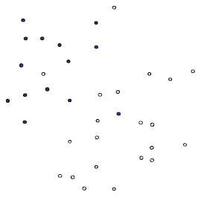
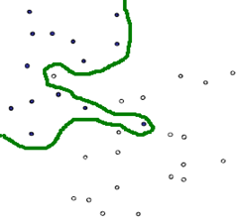
线性分类器-局限
接下来谈谈线性不可分的情况，因为线性可分这种假设实在是太有局限性了：
下图就是一个典型的线性不可分的分类图，我们没有办法用一条直线去将其分成两个区域，每个区域只包含一种颜色的点。
要想在这种情况下的分类器，有两种方式，一种是用曲线去将其完全分开，曲线就是一种非线性的情况，跟之后将谈到的核函数有一定的关系：
Notes:
http://www.cnblogs.com/LeftNotEasy/archive/2011/05/02/basic-of-svm.html
转化为对偶问题，并优化求解:
这个优化问题可以用拉格朗日乘子法去解，使用了KKT条件的理论，这里直接作出这个式子的拉格朗日目标函数：
求解这个式子的过程需要拉格朗日对偶性的相关知识（另外pluskid也有一篇文章专门讲这个问题），并且有一定的公式推导，如果不感兴趣，可以直接跳到后面用蓝色公式表示的结论，该部分推导主要参考自plukids的文章。
首先让L关于w，b最小化，分别令L关于w，b的偏导数为0，得到关于原问题的一个表达式
将两式带回L(w,b,a)得到对偶问题的表达式
新问题加上其限制条件是（对偶问题）:
这个就是我们需要最终优化的式子。至此，得到了线性可分问题的优化式子。
求解这个式子，有很多的方法，比如SMO等等，个人认为，求解这样的一个带约束的凸优化问题与得到这个凸优化问题是比较独立的两件事情，所以在这篇文章中准备完全不涉及如何求解这个话题，如果之后有时间可以补上一篇文章来谈谈:)。

Slide 17
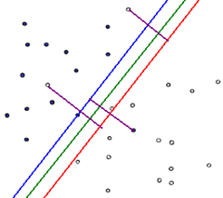

线性分类器-局限
另外一种还是用直线，不过不用去保证可分性，就是包容那些分错的情况，不过我们得加入惩罚函数，使得点分错的情况越合理越好。其实在很多时候，不是在训练的时候分类函数越完美越好，因为训练函数中有些数据本来就是噪声，可能就是在人工加上分类标签的时候加错了，如果我们在训练（学习）的时候把这些错误的点学习到了，那么模型在下次碰到这些错误情况的时候就难免出错了（假如老师给你讲课的时候，某个知识点讲错了，你还信以为真了，那么在考试的时候就难免出错）。这种学习的时候学到了“噪声”的过程就是一个过拟合（over-fitting），这在机器学习中是一个大忌，我们宁愿少学一些内容，也坚决杜绝多学一些错误的知识。还是回到主题，用直线怎么去分割线性不可分的点：
在上图中，蓝色、红色的直线分别为支持向量所在的边界，绿色的线为决策函数，那些紫色的线表示分错的点到其相应的决策面的距离，这样我们可以在原函数上面加上一个惩罚函数，并且带上其限制条件为：
Notes:
http://www.cnblogs.com/LeftNotEasy/archive/2011/05/02/basic-of-svm.html
转化为对偶问题，并优化求解:
这个优化问题可以用拉格朗日乘子法去解，使用了KKT条件的理论，这里直接作出这个式子的拉格朗日目标函数：
求解这个式子的过程需要拉格朗日对偶性的相关知识（另外pluskid也有一篇文章专门讲这个问题），并且有一定的公式推导，如果不感兴趣，可以直接跳到后面用蓝色公式表示的结论，该部分推导主要参考自plukids的文章。
首先让L关于w，b最小化，分别令L关于w，b的偏导数为0，得到关于原问题的一个表达式
将两式带回L(w,b,a)得到对偶问题的表达式
新问题加上其限制条件是（对偶问题）:
这个就是我们需要最终优化的式子。至此，得到了线性可分问题的优化式子。
求解这个式子，有很多的方法，比如SMO等等，个人认为，求解这样的一个带约束的凸优化问题与得到这个凸优化问题是比较独立的两件事情，所以在这篇文章中准备完全不涉及如何求解这个话题，如果之后有时间可以补上一篇文章来谈谈:)。

Slide 18
线性分类器-局限
在上图中，蓝色、红色的直线分别为支持向量所在的边界，绿色的线为决策函数，那些紫色的线表示分错的点到其相应的决策面的距离，这样我们可以在原函数上面加上一个惩罚函数，并且带上其限制条件为：
式中蓝色的部分为在线性可分问题的基础上加上的惩罚函数部分，当xi在正确一边的时候，ε=0，R为全部的点的数目，C是一个由用户去指定的系数，表示对分错的点加入多少的惩罚，当C很大的时候，分错的点就会更少，但是过拟合的情况可能会比较严重，当C很小的时候，分错的点可能会很多，不过可能由此得到的模型也会不太正确，所以如何选择C是有很多学问的，不过在大部分情况下就是通过经验尝试得到的。
Notes:
http://www.cnblogs.com/LeftNotEasy/archive/2011/05/02/basic-of-svm.html
转化为对偶问题，并优化求解:
这个优化问题可以用拉格朗日乘子法去解，使用了KKT条件的理论，这里直接作出这个式子的拉格朗日目标函数：
求解这个式子的过程需要拉格朗日对偶性的相关知识（另外pluskid也有一篇文章专门讲这个问题），并且有一定的公式推导，如果不感兴趣，可以直接跳到后面用蓝色公式表示的结论，该部分推导主要参考自plukids的文章。
首先让L关于w，b最小化，分别令L关于w，b的偏导数为0，得到关于原问题的一个表达式
将两式带回L(w,b,a)得到对偶问题的表达式
新问题加上其限制条件是（对偶问题）:
这个就是我们需要最终优化的式子。至此，得到了线性可分问题的优化式子。
求解这个式子，有很多的方法，比如SMO等等，个人认为，求解这样的一个带约束的凸优化问题与得到这个凸优化问题是比较独立的两件事情，所以在这篇文章中准备完全不涉及如何求解这个话题，如果之后有时间可以补上一篇文章来谈谈:)。

Slide 19
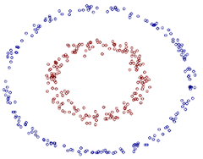

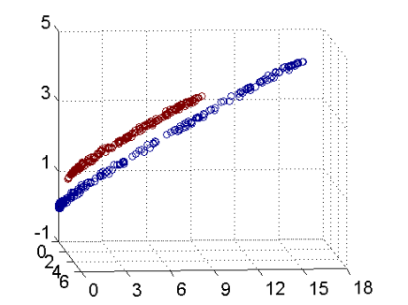
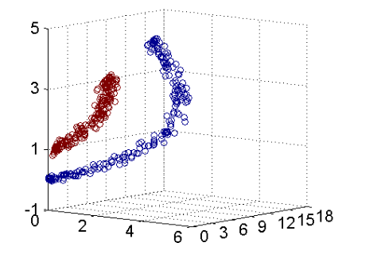
线性分类器-核函数
刚刚在谈不可分的情况下，提了一句，如果使用某些非线性的方法，可以得到将两个分类完美划分的曲线，比如接下来将要说的核函数。
我们可以让空间从原本的线性空间变成一个更高维的空间，在这个高维的线性空间下，再用一个超平面进行划分。这儿举个例子，来理解一下如何利用空间的维度变得更高来帮助我们分类的（例子以及图片来自pluskid的kernel函数部分）：
下图是一个典型的线性不可分的情况
但是当我们把这两个类似于椭圆形的点映射到一个高维空间后，映射函数为：
Notes:
http://www.cnblogs.com/LeftNotEasy/archive/2011/05/02/basic-of-svm.html
转化为对偶问题，并优化求解:
这个优化问题可以用拉格朗日乘子法去解，使用了KKT条件的理论，这里直接作出这个式子的拉格朗日目标函数：
求解这个式子的过程需要拉格朗日对偶性的相关知识（另外pluskid也有一篇文章专门讲这个问题），并且有一定的公式推导，如果不感兴趣，可以直接跳到后面用蓝色公式表示的结论，该部分推导主要参考自plukids的文章。
首先让L关于w，b最小化，分别令L关于w，b的偏导数为0，得到关于原问题的一个表达式
将两式带回L(w,b,a)得到对偶问题的表达式
新问题加上其限制条件是（对偶问题）:
这个就是我们需要最终优化的式子。至此，得到了线性可分问题的优化式子。
求解这个式子，有很多的方法，比如SMO等等，个人认为，求解这样的一个带约束的凸优化问题与得到这个凸优化问题是比较独立的两件事情，所以在这篇文章中准备完全不涉及如何求解这个话题，如果之后有时间可以补上一篇文章来谈谈:)。

Slide 20
用另外一个哲学例子来说：世界上本来没有两个完全一样的物体，对于所有的两个物体，我们可以通过增加维度来让他们最终有所区别，比如说两本书，从(颜色，内容)两个维度来说，可能是一样的，我们可以加上 作者 这个维度，是在不行我们还可以加入 页码，可以加入 拥有者，可以加入 购买地点，可以加入 笔记内容等等。当维度增加到无限维的时候，一定可以让任意的两个物体可分了。
Notes:
1）如何进行多分类问题：
上面所谈到的分类都是2分类的情况，当N分类的情况下，主要有两种方式，一种是1 vs (N – 1)一种是1 vs 1，前一种方法我们需要训练N个分类器，第i个分类器是看看是属于分类i还是属于分类i的补集（出去i的N-1个分类）。
后一种方式我们需要训练N * (N – 1) / 2个分类器，分类器(i,j)能够判断某个点是属于i还是属于j。
这种处理方式不仅在SVM中会用到，在很多其他的分类中也是被广泛用到，从林教授（libsvm的作者）的结论来看，1 vs 1的方式要优于1 vs (N – 1)。
2）SVM会overfitting吗？
SVM避免overfitting，一种是调整之前说的惩罚函数中的C，另一种其实从式子上来看，min ||w||^2这个看起来是不是很眼熟？在最小二乘法回归的时候，我们看到过这个式子，这个式子可以让函数更平滑，所以SVM是一种不太容易over-fitting的方法。

Slide 21
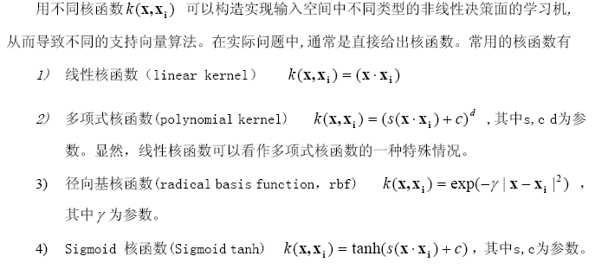
核函数的选择

Slide 22
SVM特点
非线性映射是SVM方法的理论基础,SVM利用内积核函数代替向高维空间的非线性映射;
② 对特征空间划分的最优超平面是SVM的目标,最大化分类边际的思想是SVM方法的核心;
③ 支持向量是SVM的训练结果,在SVM分类决策中起决定作用的是支持向量。
SVM 是一种有坚实理论基础的新颖的小样本学习方法。它基本上不涉及概率测度及大数定律等,因此不同于现有的统计方法。从本质上看,它避开了从归纳到演绎的传统过程,实现了高效的从训练样本到预报样本的“转导推理”(transductive inference) ,大大简化了通常的分类和回归等问题。

Slide 23
SVM特点
SVM 的最终决策函数只由少数的支持向量所确定,计算的复杂性取决于支持向量的数目,而不是样本空间的维数,这在某种意义上避免了“维数灾难”。
少数支持向量决定了最终结果,这不但可以帮助我们抓住关键样本、“剔除”大量冗余样本,而且注定了该方法不但算法简单,而且具有较好的“鲁棒”性。这种“鲁棒”性主要体现在:
①增、删非支持向量样本对模型没有影响;
②支持向量样本集具有一定的鲁棒性;
③有些成功的应用中,SVM 方法对核的选取不敏感。

Slide 24
SVM应用
近年来SVM 方法已经在图像识别、信号处理和基因图谱识别等方面得到了成功的应用,显示了它的优势。
SVM 通过核函数实现到高维空间的非线性映射,所以适合于解决本质上非线性的分类、回归和密度函数估计等问题。
支持向量方法也为样本分析、因子筛选、信息压缩、知识挖掘和数据修复等提供了新工具。

Slide 25
SVM研究
对支持向量机的研究主要集中在对SVM本身性质的研究以及加大支持向量机应用研究的深度和广度两方面。
SVM训练算法
传统的利用标准二次型优化技术解决对偶问题的方法,是SVM训练算法慢及受到训练样本集规模制约的主要原因。
目前已提出了许多解决方法和改进算法,主要是从如何处理大规模样本集的训练问题、提高训练算法收敛速度等方面改进。
主要有：分解方法、修改优化问题法、增量学习法、几何方法等分别讨论。

Slide 26
SVM分类算法
SVM分类算法
训练好SVM分类器后,得到的支持向量被用来构成决策分类面。对于大规模样本集问题,SVM训练得到的支持向量数目很大,则进行分类决策时的计算代价就是一个值得考虑的问题。
解决方法如：缩减集(Reduced Set) SVM方法，采用缩减集代替支持向量集,缩减集中的向量不是支持向量,数目比支持向量少,但它们在分类决策函数中的形式与支持向量相同。

Slide 27
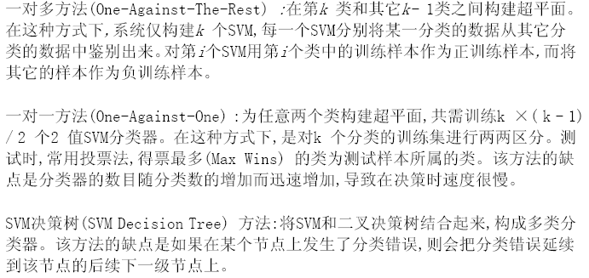
多类SVM
SVM本质上是两类分类器.
常用的SVM多值分类器构造方法有:

Slide 28
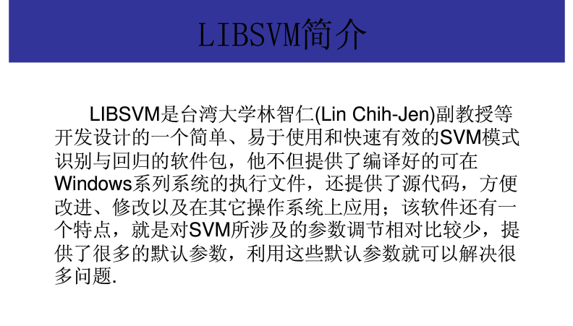
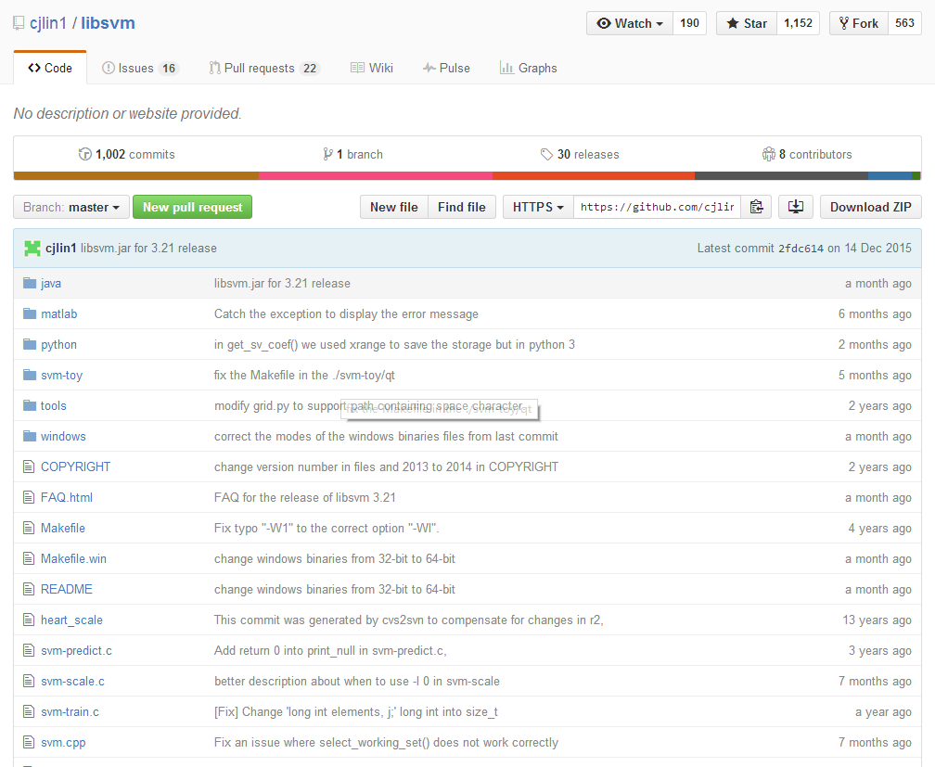
LIBSVM
https://www.csie.ntu.edu.tw/~cjlin/libsvm/
https://github.com/cjlin1/libsvm

